Slide 1



Machine Learning I
Proyecto Final
Integrantes
Juan Sebastián Ballén
Alexander Rozo
Liany Villa

Slide 2

Contenido
Modelo CRISP-DM
Comprensión del Negocio – Caso de Uso.
Comprensión de los datos.
Preparación de los datos.
Modelado de los datos.
Evaluación del resultado.

Slide 3

¿Que es el modelo CRIPS-DM?
CRISP-DM, que son las siglas de Cross-Industry Standard Process for Data Mining, es un método probado para orientar sus trabajos de minería de datos.
Como metodología, incluye descripciones de las fases normales de un proyecto, las tareas necesarias en cada fase y una explicación de las relaciones entre las tareas.
Como modelo de proceso, CRISP-DM ofrece un resumen del ciclo vital de minería de datos.
Conceptos básicos de ayuda de CRISP-DM - Documentación de IBM

Slide 4
Comprensión del Negocio
Busca conocer las expectativas de la organización con respecto a los procesos de ML.
Se determina en esta fase:
Objetivo.
Evaluación de la situación actual.
La compañía objetivo es una empresa del sector avícola con más de 40 años de experiencia en el mercado.
El objetivo del análisis de datos a través de ML se fundamenta en una problemática de alto impacto para la sostenibilidad de este tipo de negocio que se basa en la proyección del peso de las aves para el proceso de beneficio.

Slide 5
Comprensión de los datos.
Busca estudiar más de cerca los datos disponibles para el desarrollo del proyecto de ML. La comprensión de datos implica acceder a los datos y explorarlos con la ayuda de tablas y gráficos. De esta forma podrá determinar la calidad de los datos y describir los resultados de estos pasos en la documentación del proyecto. En términos generales se trata de abordar un proceso EDA.
Los datos fueron extraídos del sistema de información y comprenden dimensiones y observaciones que permiten de alguna manera tratar de predecir el peso de las aves al momento que cumplan las expectativas de peso para su comercialización.

Slide 6


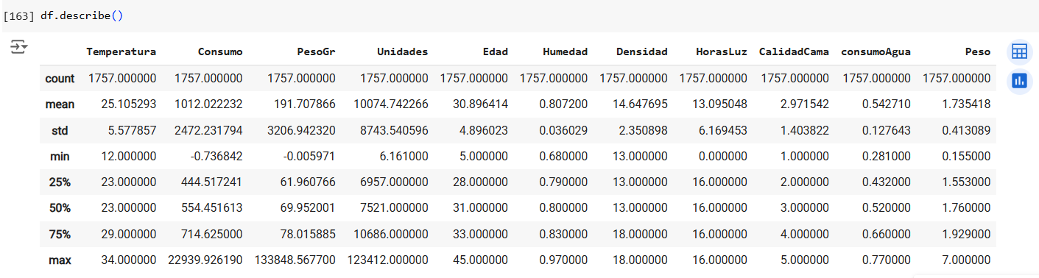

Análisis estadístico
Datos atípicos: Varias columnas tienen valores máximos y mínimos extremos (como en Consumo, PesoGr y Unidades).
Distribución: La mayoría de las variables parecen estar centradas alrededor de sus medias con algunas distribuciones más amplias. Las variables como Edad, Humedad, y Densidad tienen menos variabilidad, lo que indica que los datos están más concentrados.

Slide 7
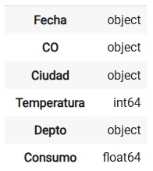
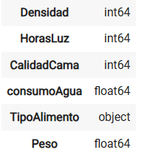
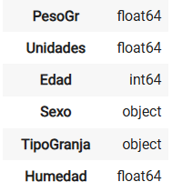
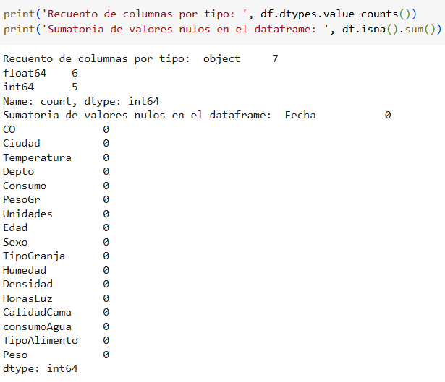
Tipos de variables
Valores nulos
El dataset no tiene valores nulos
Fecha
Variables categóricas: CO, Ciudad, Depto, Tipo alimento, Sexo, Tipo de granja
Variables numéricas: Temperatura, Consumo, Densidad, HorasLuz, Calidad cama, Consumo agua, Peso, PesoGr, Unidades, Edad, Humedad
Espacios en blanco

Slide 8
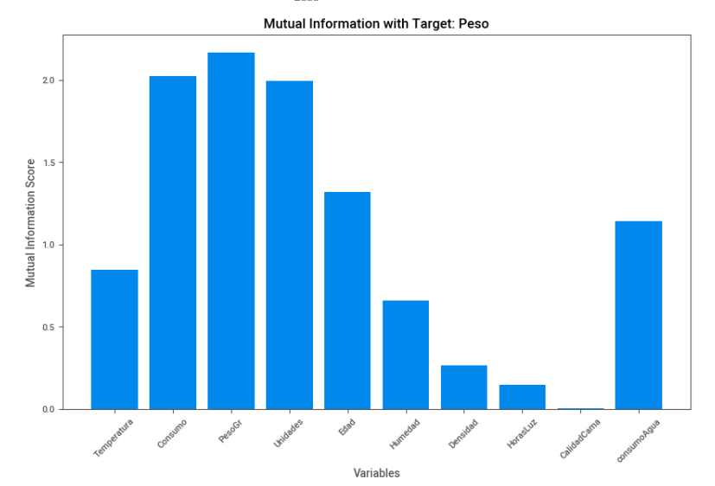
Análisis variable
file:///C:/Users/USER/Downloads/sw_report_datos_granja_ok.csv_.html
Mutual information
Mide la dependencia general entre dos variables, sin importar si la relación es lineal o no. Captura relaciones complejas, ya sean lineales, no lineales, o de otro tipo. La información mutua es útil cuando queremos medir cualquier dependencia entre variables, sin restringirnos a la linealidad.
Variables principales (mayor relevancia): Consumo y PesoGr.
Variables secundarias (relevancia moderada): Unidades, Edad, y consumoAgua.
Variables de menor relevancia: Humedad, Densidad, y HorasLuz.
Variables irrelevantes (casi independientes de la variable objetivo): CalidadGrama.

Slide 9
Preparación de los datos
La preparación de datos es uno de los aspectos más importantes y con frecuencia que más tiempo exigen en proyectos relacionados con datos. De hecho, se estima que la preparación de datos suele llevar el 50-70 % del tiempo y esfuerzo de un proyecto.

Slide 10
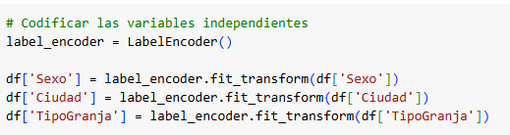
Preprocesamiento de datos
Eliminar variables que no aportan al modelo
Codificaciones variables independientes

Slide 11
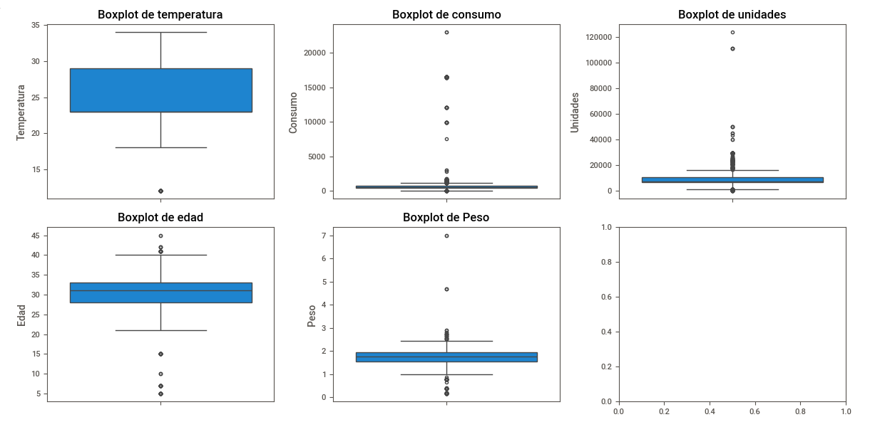
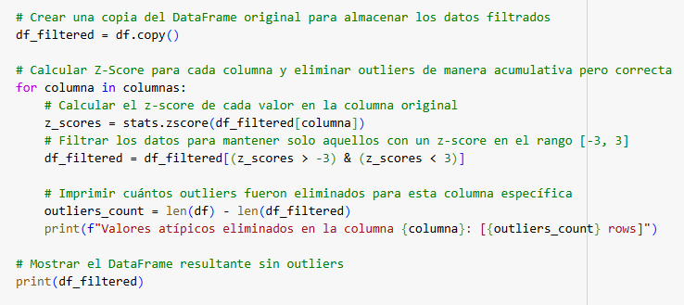
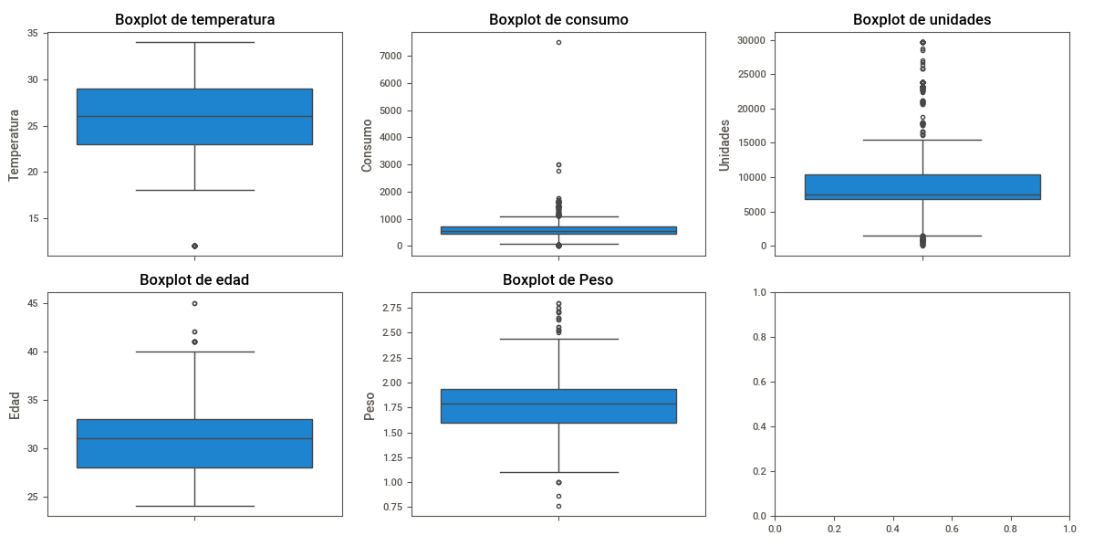
Datos atípicos
Antes
Usar un Z-score de ±3 en este análisis permite reducir los valores extremadamente atípicos sin eliminar demasiados datos relevantes, especialmente en variables con alta dispersión como "Consumo" y "Unidades". Este umbral es suficientemente estricto para filtrar valores que están muy alejados de la media, pero lo suficientemente amplio para conservar variaciones que podrían ser significativas y naturales en el contexto de los datos.
Después

Slide 12
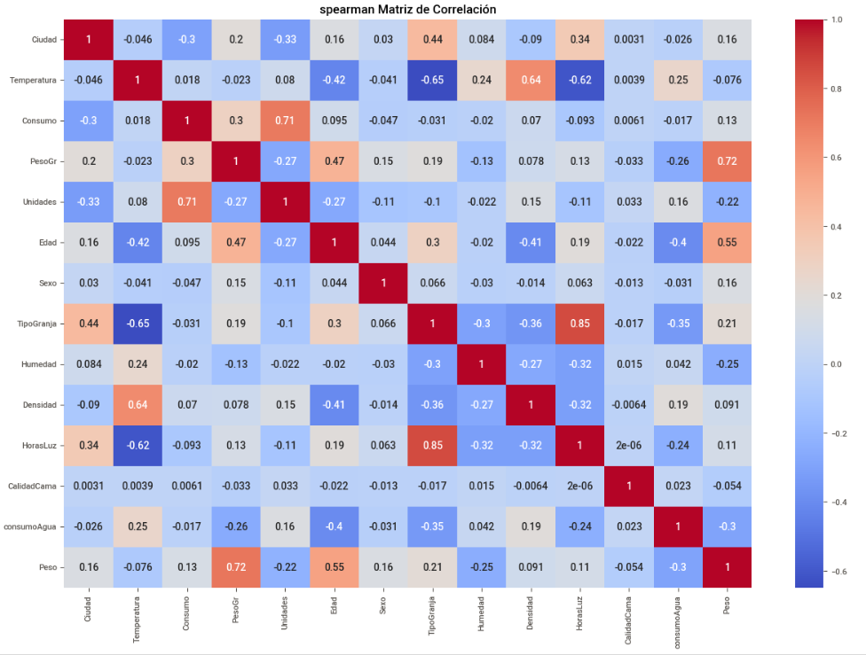
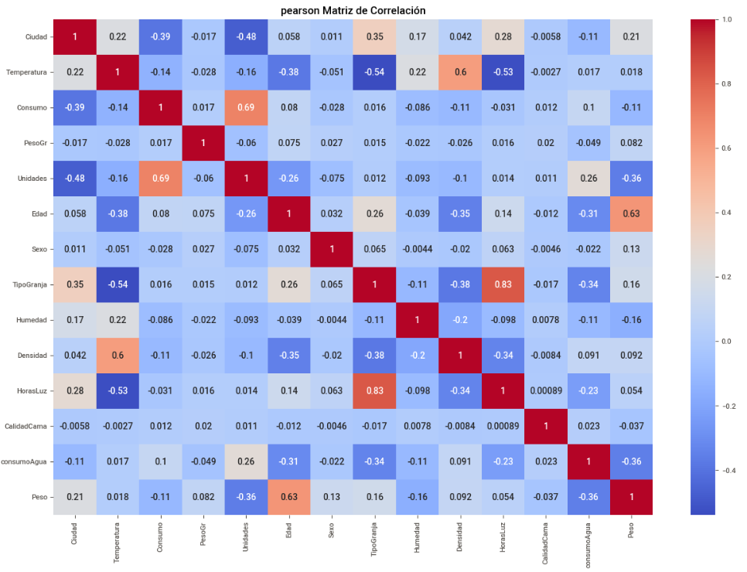
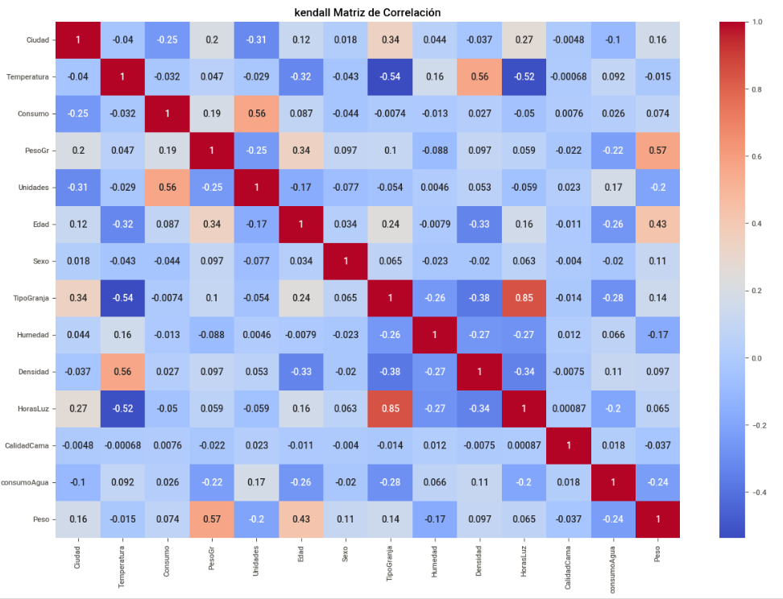
CORRELACIONES
Correlación de Pearson: Mide la relación lineal entre dos variables continuas, asumiendo una distribución normal, y sus valores oscilan entre -1 y 1.
Correlación de Spearman: Es una medida que evalúa la relación entre dos variables usando sus posiciones en el orden (rangos) en lugar de los valores reales. No requiere que la relación sea lineal y es ideal para datos que no siguen una distribución normal. La correlación de Spearman es alta si, a medida que una variable sube, la otra también tiende a subir o a bajar de manera constante.
Correlación de Kendall: Determina la relación ordinal entre dos variables mediante la concordancia o discordancia de pares de observaciones, siendo útil para medir relaciones no lineales y con menos sensibilidad a valores atípicos.

Slide 13
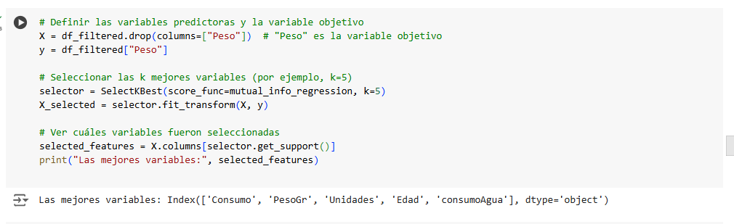
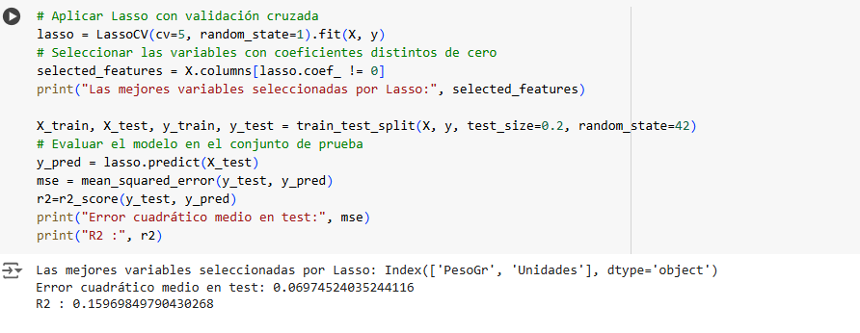
Análisis de variables
Select Kbest, Lasso

Slide 14
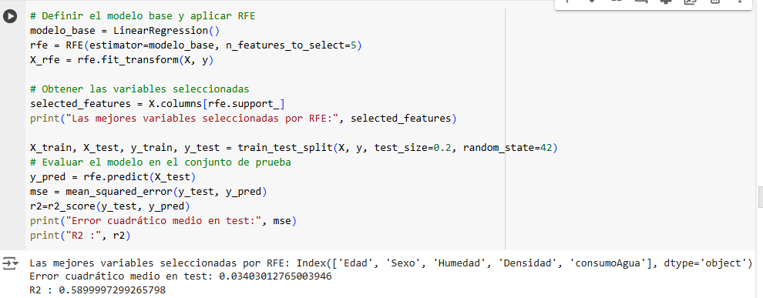
Análisis de variables
RFE
La función RFE(estimator=modelo_base, n_features_to_select=5) en Scikit-Learn se utiliza para realizar Eliminación Recursiva de Características, un método de selección de características. Con RFE, el objetivo es seleccionar el subconjunto de variables más relevante para el modelo, mejorando la eficiencia y, en algunos casos, la precisión.

Slide 15
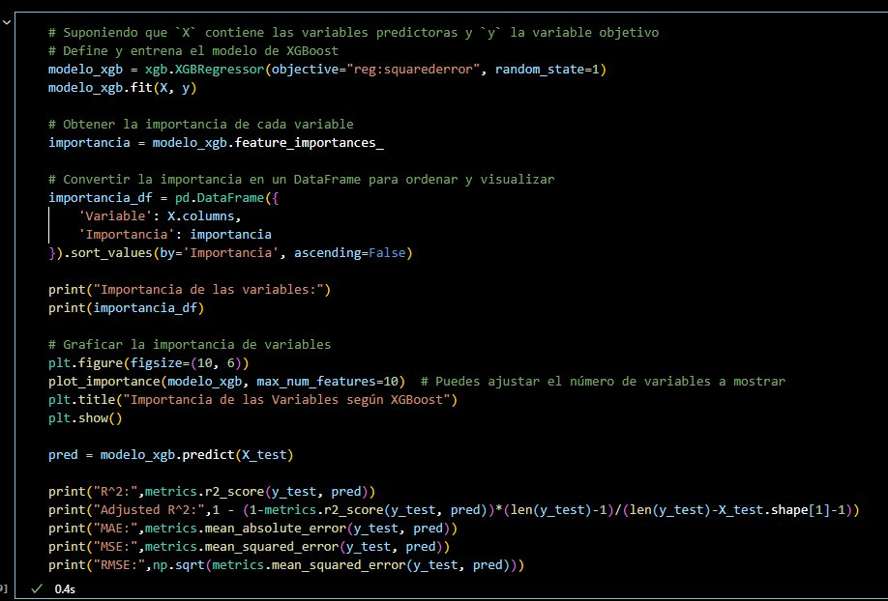
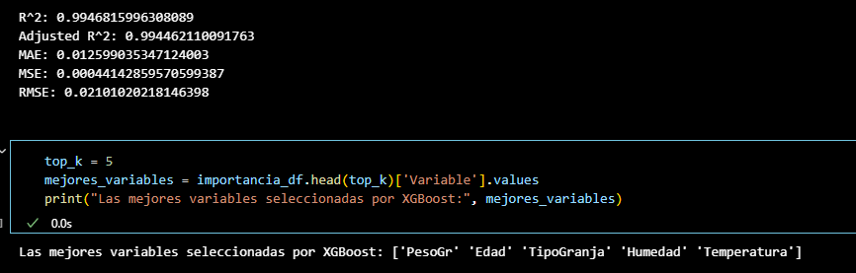
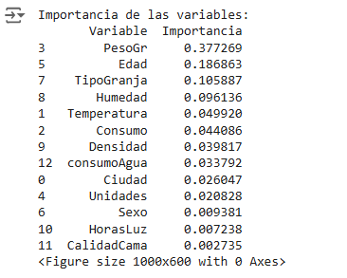
Modelado de los datos (XGBOOST)

Slide 16
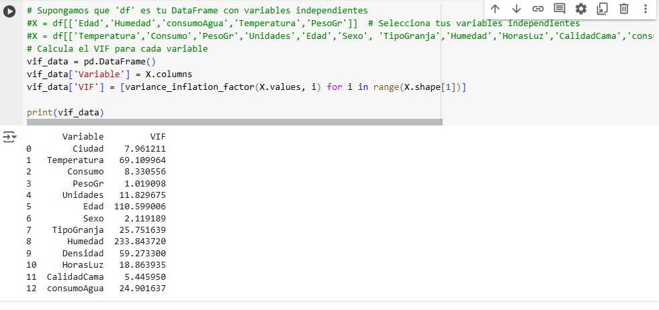
Análisis de variables
VIF
El VIF (Variance Inflation Factor o Factor de Inflación de Varianza) es una métrica usada en machine learning y estadística para medir la multicolinealidad entre las variables predictoras de un modelo, especialmente en regresión lineal. La multicolinealidad ocurre cuando dos o más variables independientes están altamente correlacionadas, lo que puede hacer que los coeficientes de un modelo sean inestables y difíciles de interpretar.
Interpretación de los valores de VIF VIF = 1: La variable no tiene correlación con otras variables, lo que es ideal. 1 < VIF < 5: Existe una correlación moderada con otras variables, lo que generalmente es aceptable. VIF > 5: La multicolinealidad es significativa; debes investigar si puedes reducir la correlación. VIF > 10: Muy alta multicolinealidad

Slide 17
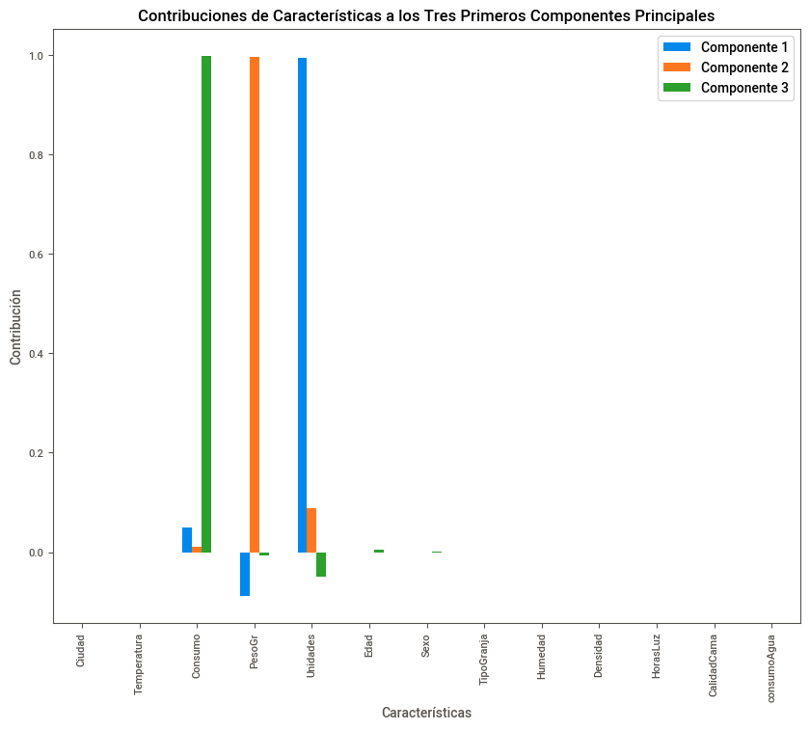
Análisis de variables
PCA

Slide 18
Modelado de los datos
El modelado se suele ejecutar en múltiples iteraciones. Normalmente, los analistas de datos ejecutan varios modelos utilizando los parámetros predeterminados y ajustan los parámetros o vuelven a la fase de preparación de datos para las manipulaciones necesarias por su modelo. No es muy común que los problemas de ML se solucionen satisfactoriamente con un modelo y ejecución únicos.
De acuerdo con los datos obtenidos trabajamos en la selección de las mejores técnicas de predicción y selección de variables que aportan al modelo e iniciamos los diferentes procesos de test y training para obtener las mejores métricas que permitan seleccionar los dos(2) mejores modelos para abordar la solución a nuestro problema.

Slide 19
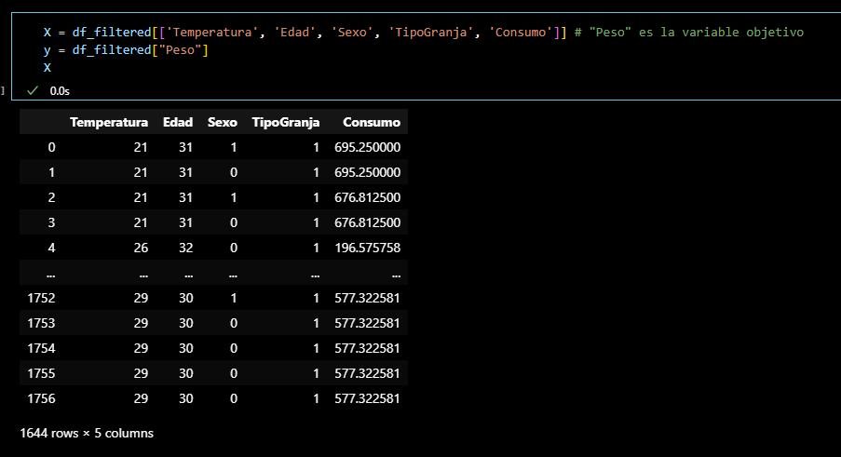
Modelado de los datos

Slide 20
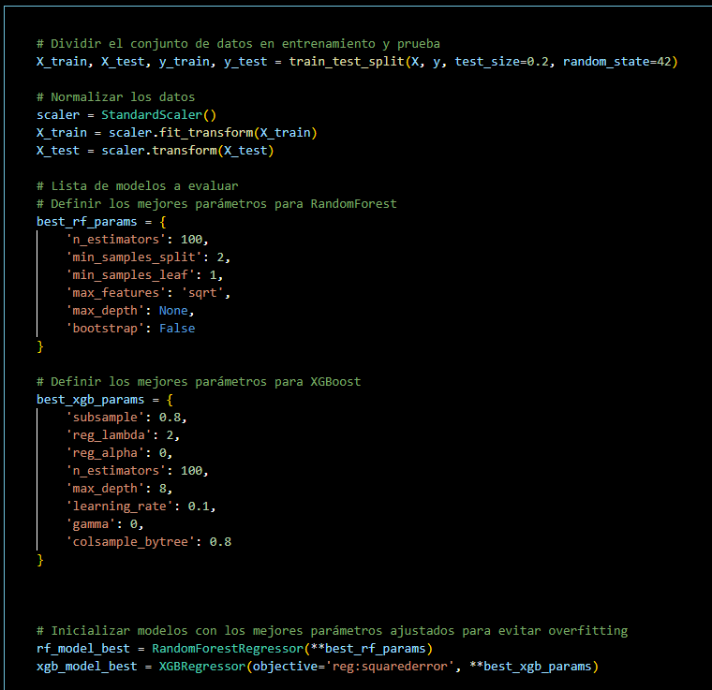
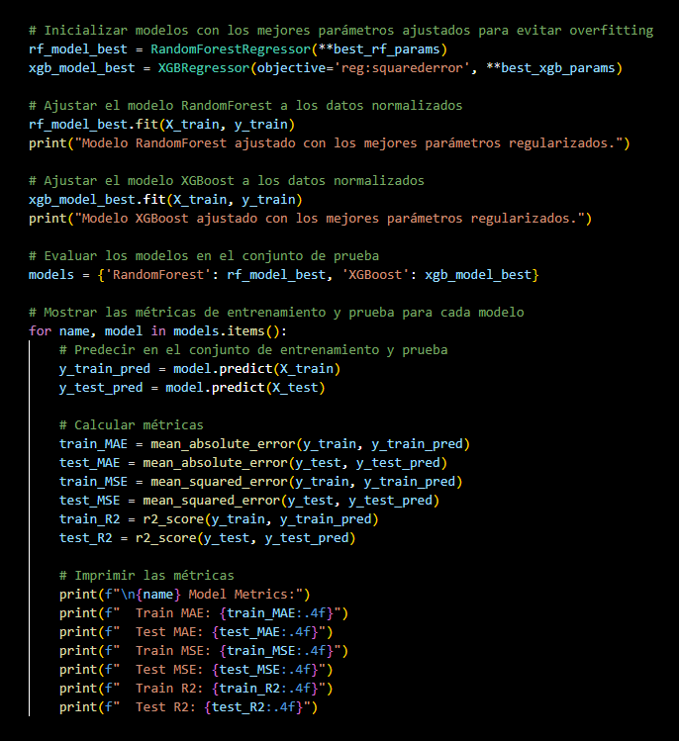
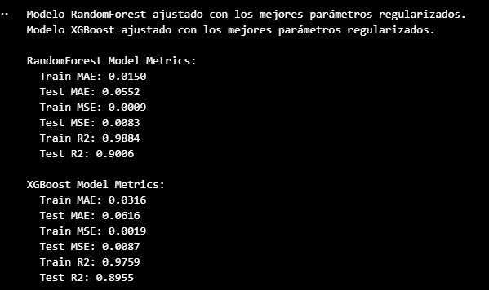
Evaluación del modelo

Slide 21
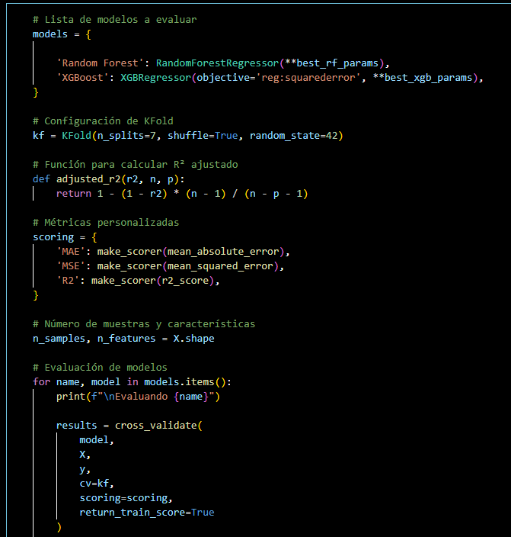
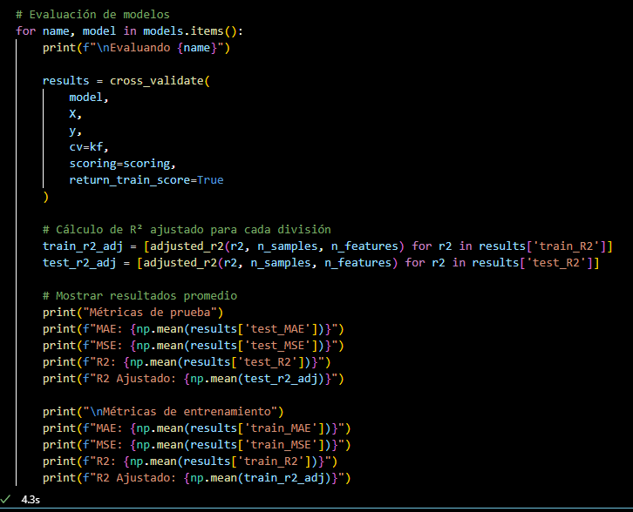
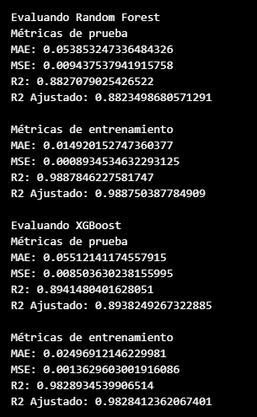
Evaluación del modelo

Slide 22
Evaluación del modelo
La evaluación del modelo se fundamenta en la clasificación en dos(2) aspectos:
Precisión del modelo.
Facilidad de uso e interpretación de los resultados.
Es importante realizar un análisis de los resultados de los modelos con base en el conocimiento y lógica del negocio para determinar si es realista y tiene fundamento en los datos obtenidos.

Slide 23
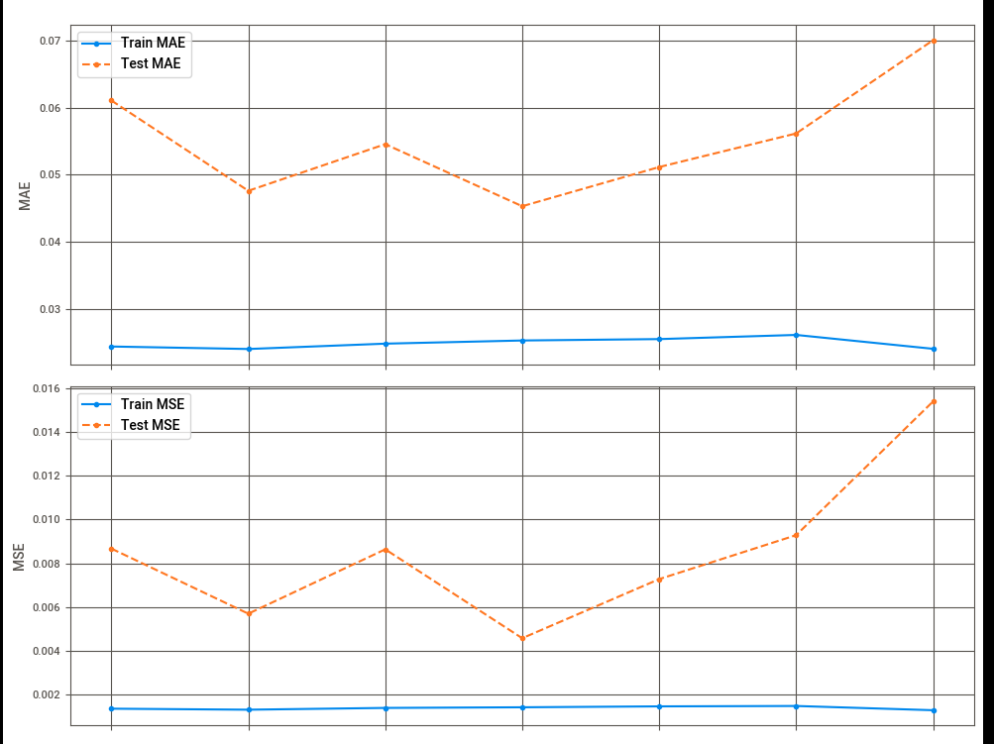
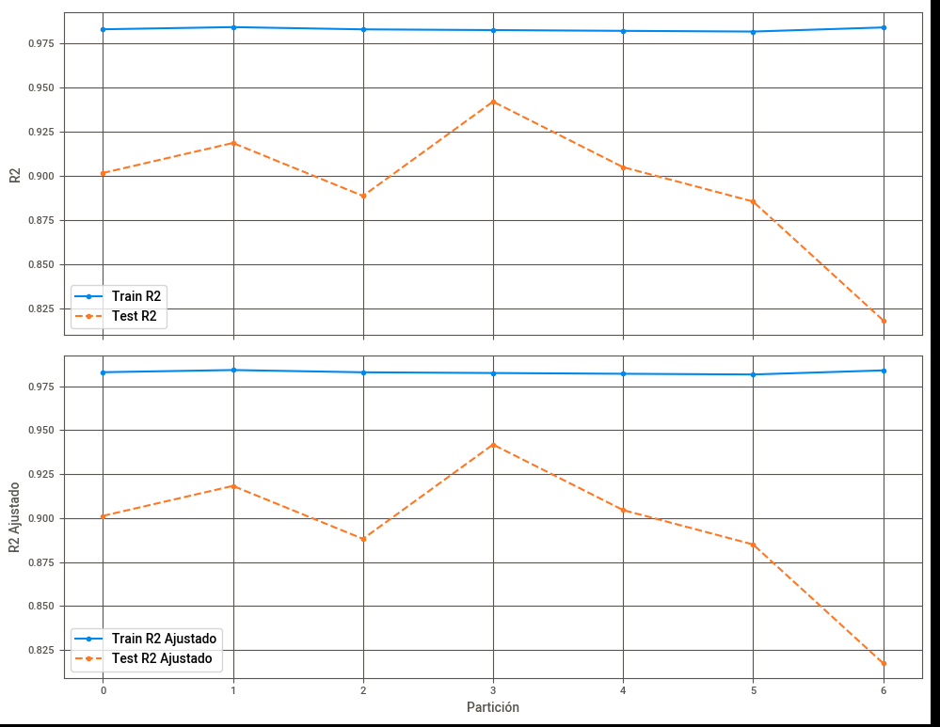
Evaluación del modelo

Slide 24
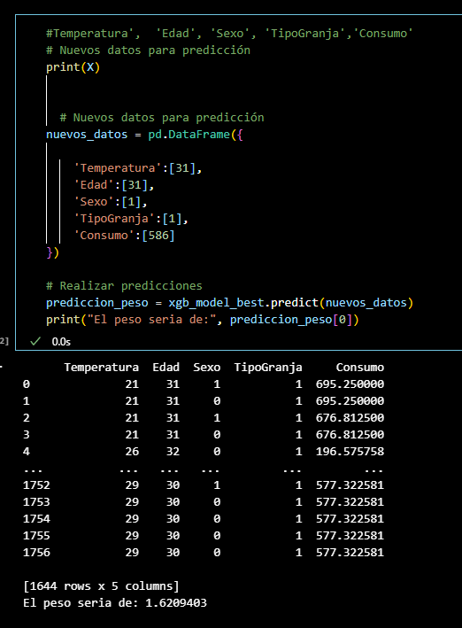
Evaluación del modelo

Slide 25
Modelo k-means no supervisado (Clusterización)

Slide 26
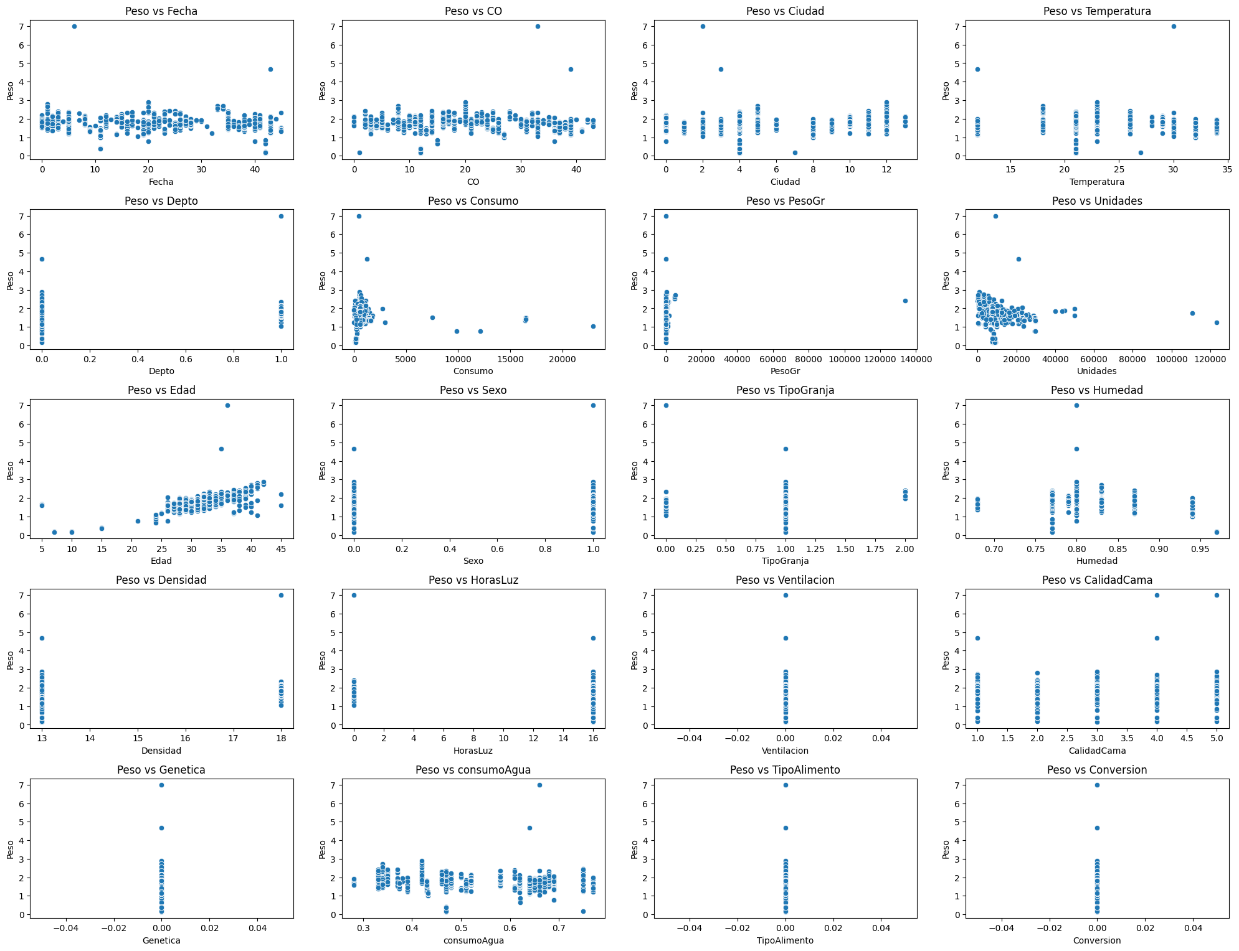
PREPARACIÓN DE LOS DATOS
Analizar relación con peso

Slide 27
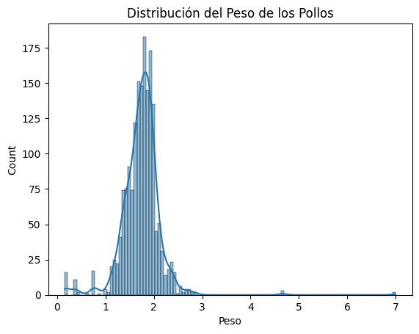
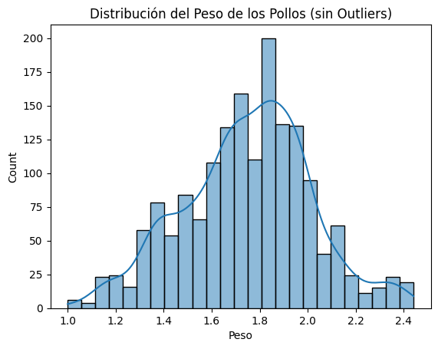
PREPARACIÓN DE LOS DATOS
Quitar datos atípicos peso

Slide 28
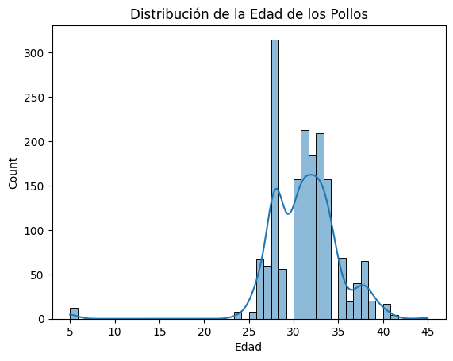
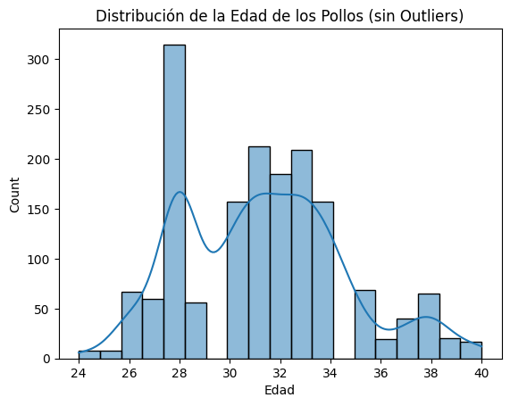
PREPARACIÓN DE LOS DATOS
Quitar datos atípicos Edad

Slide 29
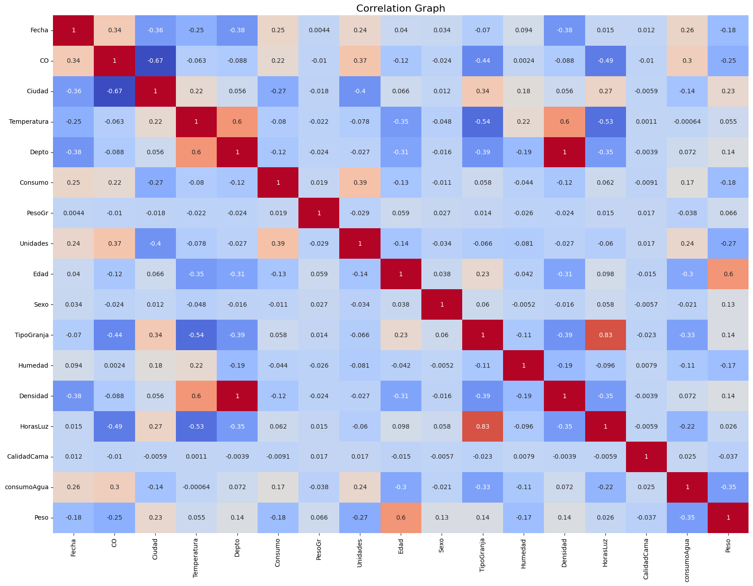
PREPARACIÓN DE LOS DATOS
Correlación no lineal

Slide 30
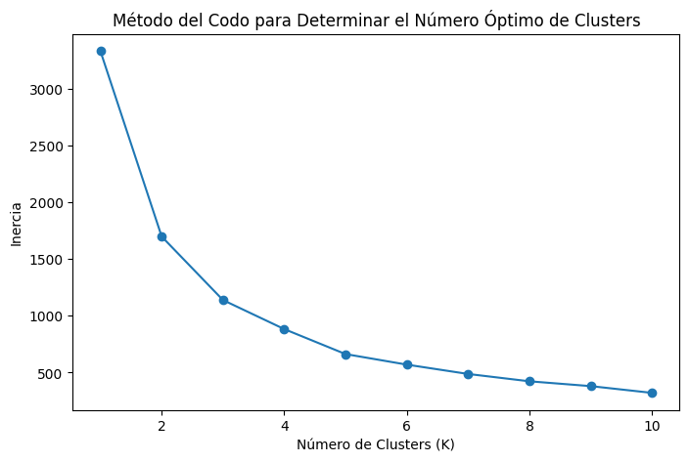
MODELADO DE LOS DATOS
Método del codo

Slide 31
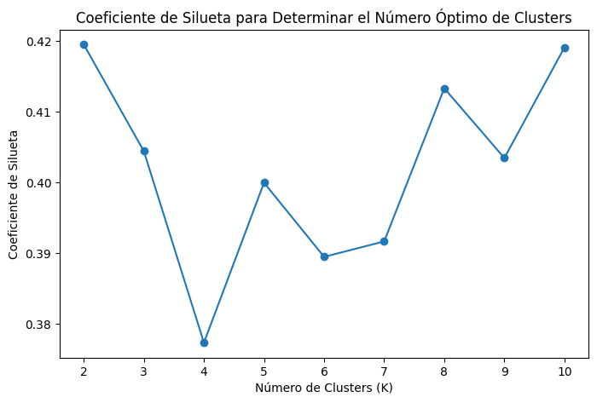
MODELADO DE LOS DATOS
Puntaje de silueta

Slide 32
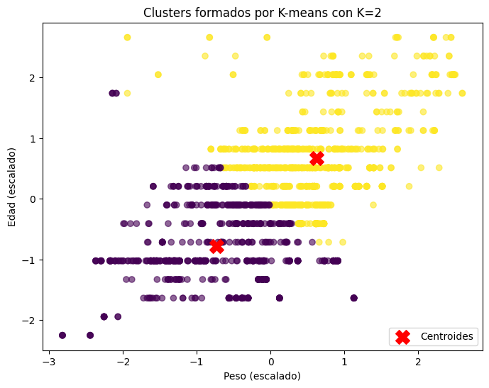
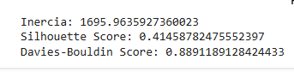
MODELADO DE LOS DATOS
Clusters

Slide 33
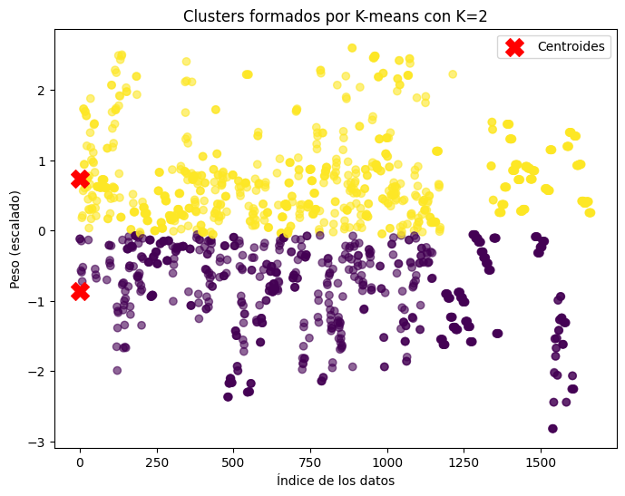
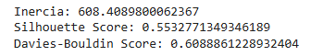
MODELADO DE LOS DATOS
Clusters solo peso

Slide 34
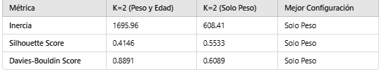
EVALUACIÓN DEL MODELO
Comparaciones métricas de los dos modelos

Slide 35

www.universidadean.edu.co
Universidad Ean: SNIES 2812 Personería Jurídica Res. 2898 del Minjusticia - 16/05/69 - Vigilada Mineducación
Ean Legacy: Carrera 11 No. 78-47 - Fundadores: Calle 79 # 11 - 45 - Av. Chile: Calle 71 # 9 - 84 Bogotá D.C., Cundinamarca, Colombia, Suramérica.
Línea gratuita nacional: +57-01-8000-931000
Centro de contacto en Bogotá: +(57-601) 593 6161 - +(57-601) 593 6464
E-mail: informacion@universidadean.edu.co

